Slide 1
Hormônios tireoidianos: mecanismo de ação, importância biológica e utilização racional dos testes de função tireoidiana na prática clínica.
Roberta Lordelo Lobo
Médica Endocrinologista
Coordenação de Apoio a Rede/ CEDEBA.

Slide 2
Tópicos
Fisiologia: Síntese, secreção, transporte e ação dos hormônios tireoidianos;
Efeitos biológicos;
Uso racional dos testes: quando solicitar, interpretação, fatores interferentes.

Slide 3
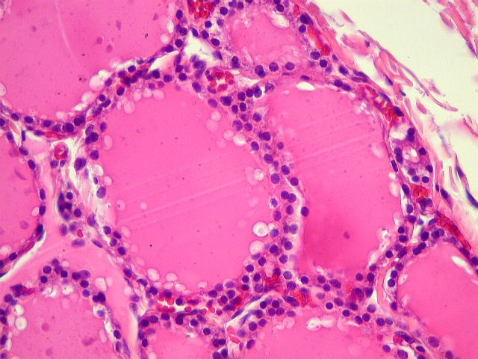
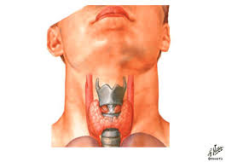
Tireóide
Microscopia

Slide 4
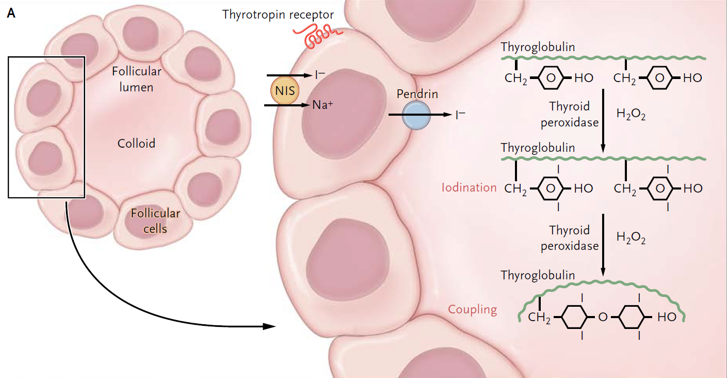
Folículo coloíde: a unidade funcional da tireóide
Tireoglobulina glicoproteína onde se processam as reações/armazenamento.
Organificação do Iodo: oxidação e incorporação aos resíduos de tirosina
Acoplamento dos resíduos de tirosina
80% do hormônio secretado é T4
Ross DS. Radioiodine therapy for hyperthyroidism. N Engl J Med. 2011 Feb 10;364(6):542-50

Slide 5
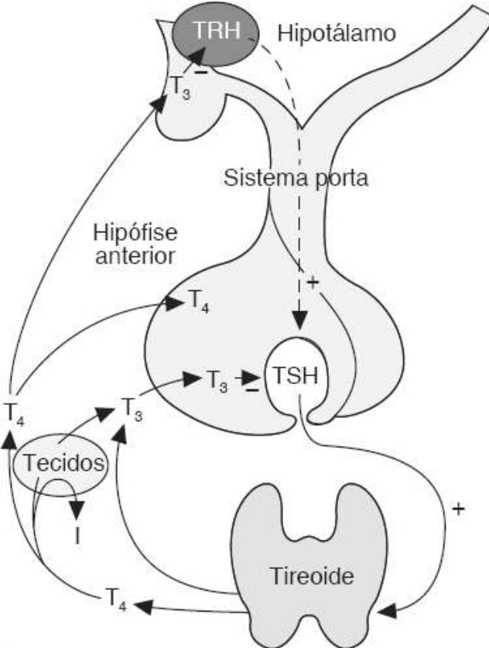
Regulação pelo eixo hipotálamo-hipófise- tireóide
Hormônio tireostimulante ou tireotropina (TSH) é o principal regulador da síntese e secreção dos hormônios tireoidianos;
Estímulo + pelo TRH e – pelos hormônios tireoidianos (relação logarítmica);
Exame mais sensível para detectar disfunções tireoidianas precocemente;
Secreção pulsátil e com ritmo circadiano com pulsos entre 22 e 04 h (Variações nos níveis séricos);
A secreção dos hormônios tireoidianos pode também ser estimulada ou bloqueada por ação dos autoanticorpos de receptores do TSH.
Lúcio Vilar, Endocrinologia Clínica 7ª edição , 2021

Slide 6
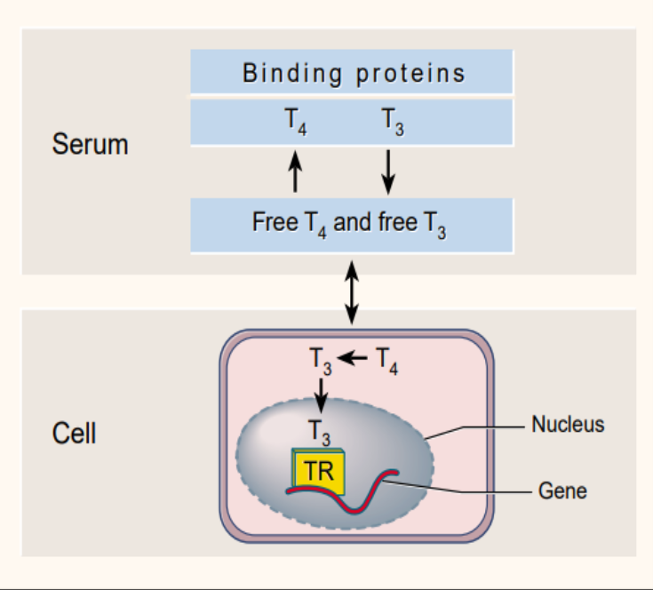
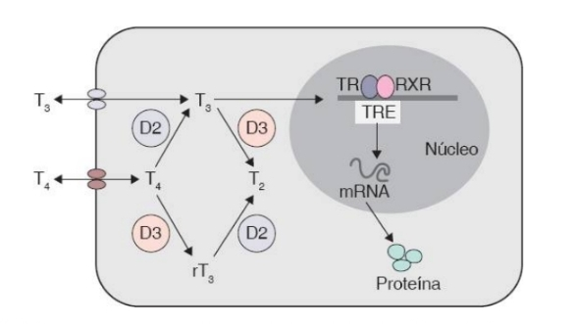
Circulação dos hormônios tireoidianos e ação no núcleo celular
Globulina ligadora de tiroxina (TBG)
Lúcio Vilar, Endocrinologia Clínica 7ª edição , 2021
Surks MI, Sievert R. Drugs and thyroid function. N Engl J Med. 1995 Dec 21;333(25):1688-94

Slide 7
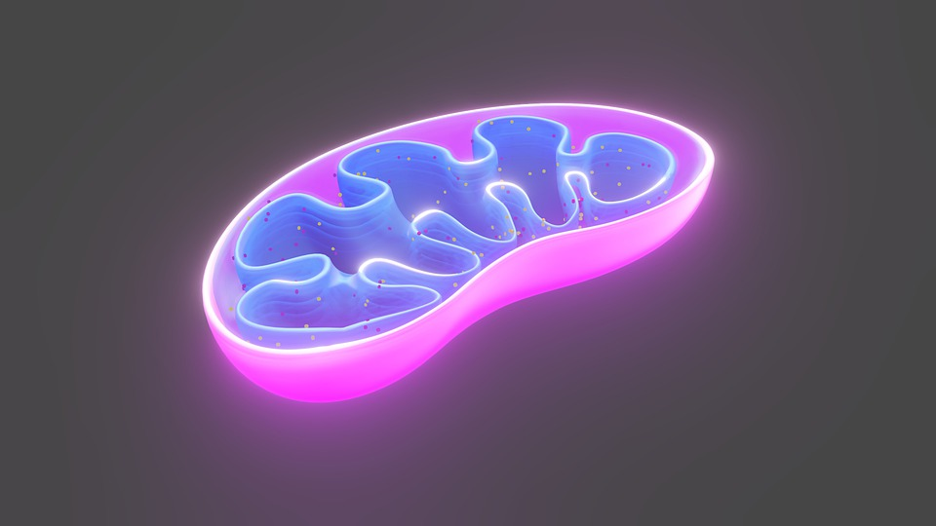
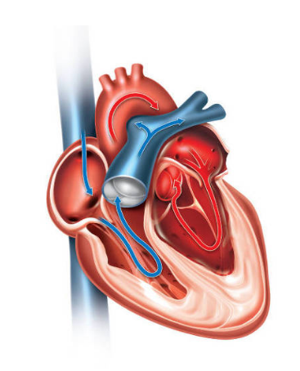
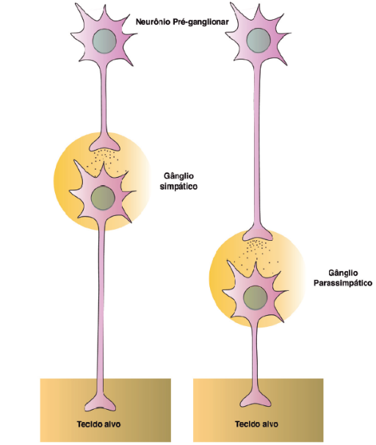
Efeitos biológicos
Produção de calor e consumo de oxigênio
Efeito inotrópico e cronotrópico positivo no coração (↑ transcrição cadeia alfa da miosina, Ca ATPase no retículo sarcoplasmático, receptores beta -adrenérgicos)
Aumenta sensibilidade a catecolaminas: ↑ receptores beta-adrenérgicos e ↓ alfa adrenérgicos em músculo, tecido adiposo, linfócitos.↑ ação de catecolaminas pós receptor.
Greenspan FS, 7ª edição , 2004

Slide 8
Efeitos biológicos
Desenvolvimento do cérebro e maturação esquelética fetal;
Ação em centros respiratórios cerebrais (hipoventilação no hipotireoidismo grave);
Estímulo a motilidade gástrica;
Aumenta reabsorção óssea e, em menor grau, a produção;
Reguladores do metabolismo de carbohidratos e gorduras: reduz ação de insulina e acelera sua degradação; aumento na síntese e degradação de colesterol;
Aumento de lipólise.
Greenspan FS, 7ª edição , 2004

Slide 9
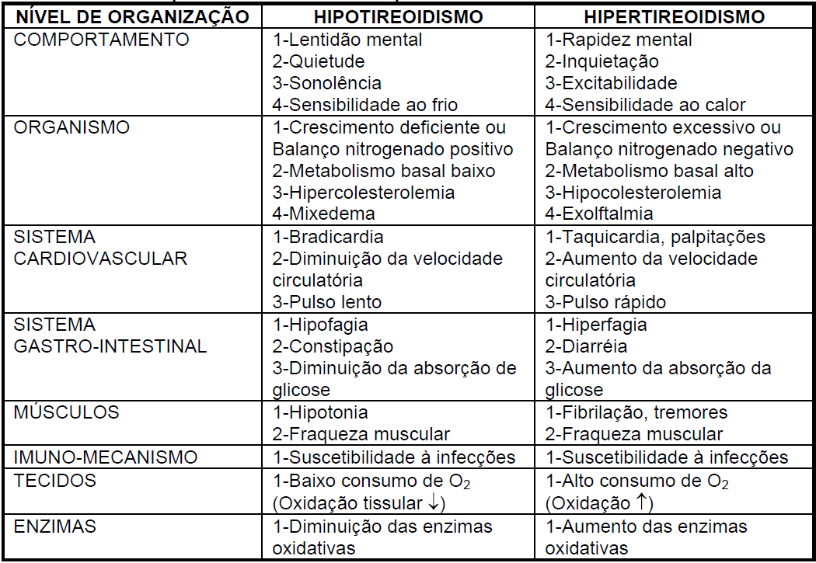
Efeitos biológicos
http://www.goldanalisa.com.br/arquivos/Funcao_Tireoidiana[1].pdf

Slide 10
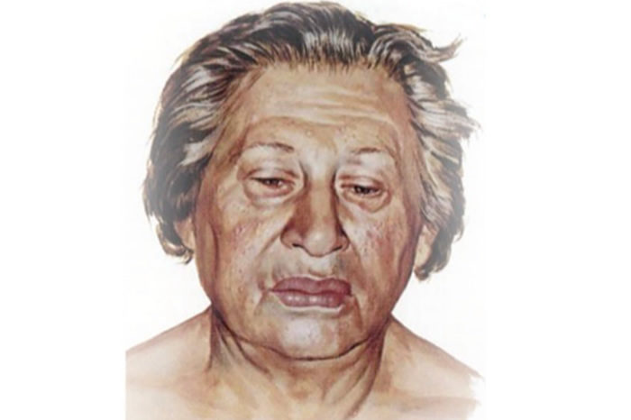
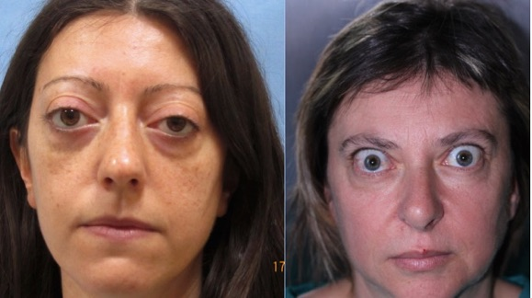
Uso racional dos testes
Solicitar para a confirmação de diagnósticos e acompanhamento de terapêutica
X
Evitar testes desnecessários

Slide 11
Uso racional dos testes: TSH na avaliação inicial
Solicitar TSH a cada 5 anos em indivíduo superior a 35 anos;
Em mulheres gestantes ou que desejam gestar;
Em pacientes com risco aumentado de disfunção tireoidiana: bócio, história de disfunção tireoidiana, de cirurgia ou radioterapia cervical, doenças autoimunes, uso de medicamentos (interferon, amiodarona,lítio), comorbidades como depressão, demência, alteração de crescimento, hepatite C; alterações laboratoriais que sugerem hipotireoidismo.
Confirmar alteração com repetição do TSH e T4 livre.
Carvalho GA, Perez CL, Ward LS. The clinical use of thyroid function tests. Arq Bras Endocrinol Metabol. 2013 Apr;57(3):193-204

Slide 12
TSH: hormônio tireoestimulante
Certos hormônios e drogas inibem secreção de TSH;
Doença aguda ou crônica podem causar inibição da secreção de TSH durante a doença e um aumento na recuperação;
Confirma ou exclui todos os casos de hipotireoidismo primário , mas não é confiável em casos de hipotireoidismo central;
Acompanhamento evolutivo no tratamento do hipotireoidismo e hipertireoidismo: set point de 6 a 8 semanas.

Slide 13
T4 e T3 livres
Dosagens de T4 e T3 livres são mais relevantes do que as do hormônio total (fração biologicamente ativa e não sofre interferências dos níveis de TBG);
T3 livre tem variação intraindividual maior;
T4 livre junto com TSH utilizado na avaliação diagnóstica e seguimento do hipertireoidismo, podendo ou não ser utilizado no acompanhamento do hipotireoidismo;
Aumentam T 4 e T 3 livres: medicamentos que deslocam T3 e T4 da TBG;
Salicilatos aumentam fração de T4 l em até 100%
Furosemida e carbamazepina aumentam em até 30%

Slide 14
T3 e T4 totais
Ensaios de hormônios totais devem ser feitos quando houver discordância na avaliação de hormônios livres (gestação em fase tardia e doença grave associada);
T3 tem baixa sensibilidade e especificidade para o diagnóstico de hipotireoidismo (a conversão está aumentada de T4 a T3);
Razão T3/T4 alta (>20) sugere doença de Graves;
T3 pode ser utilizado na monitorização de resposta aguda ao tratamento de Graves, para detectar recorrência precoce de tireotoxicose após suspensão de drogas tireoidianas;
Diferenciar hipertireoidismo subclínico (TSH baixo, T3 e T4 normais) de T3 toxicose (TSH baixo, T4 normal e T3 elevado) ou tireotoxicose pela ingestão de T3 (TSH e T4 baixos e T3 elevado).

Slide 15
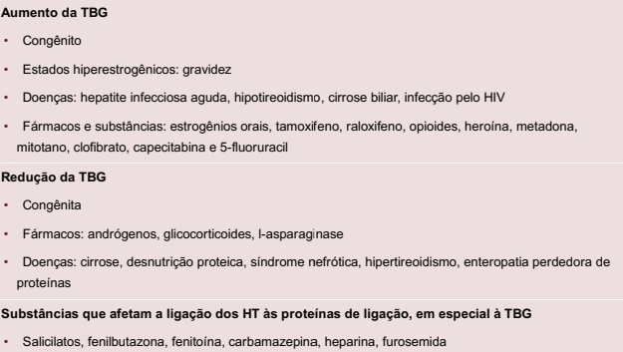
Condições que alteram TBG e T3 e T4 totais
Lúcio Vilar, Endocrinologia Clínica 7ª edição , 2021

Slide 16
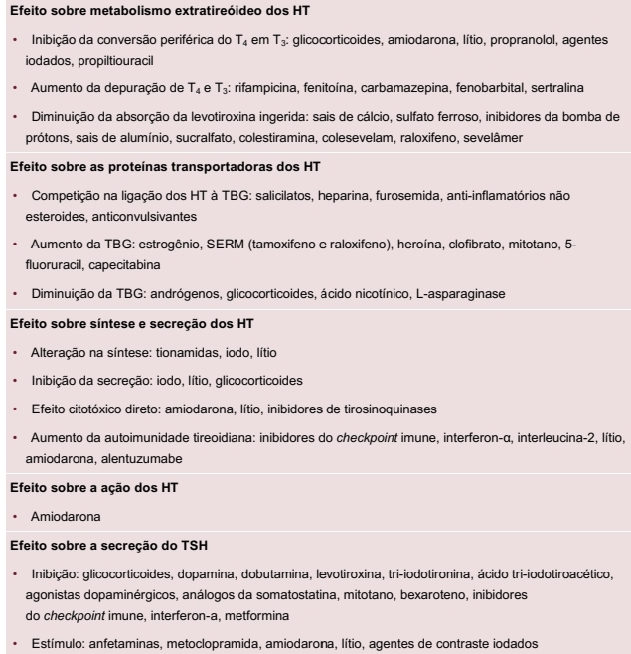
Substâncias ou drogas que influenciam a função tireoidiana
A maioria das interferências nos ensaios de T4 e T3 totais ou livres causa valores inapropriadamente anormais destes na presença de concentração sérica normal de TSH.
Lúcio Vilar, Endocrinologia Clínica 7ª edição , 2021

Slide 17
Interferência de altas doses de biotina
Interfere diretamente nas dosagens de TSH, T4 livre e T3, excluindo-se qualquer alteração hormonal verdadeira.
Ylli D, Soldin SJ, Stolze B, Wei B, Nigussie G, Nguyen H, Mendu DR, Mete M, Wu D, Gomes-Lima CJ, Klubo-Gwiezdzinska J, Burman KD, Wartofsky L. Biotin Interference in Assays for Thyroid Hormones, Thyrotropin and Thyroglobulin. Thyroid. 2021 Aug;31(8)

Slide 18
Obrigada!!!

